Slide 1

Universidad de las Fuerzas Armadas “ESPE”
Simulación de arduino y ESP82 en Tinkercad
AGUIRRE PRIETO ÁNGEL ERNESTO

Slide 2
Objetivo General
Desarrollar correctamente y bien explicado el tutorial de simulador de Arduino en Tinkercad.

Slide 3
Objetivo Específicos
Realizar una indagación Bibliográfica sobre Arduino y ESP82.
Describir los componentes y características del Arduino.

Slide 4
TARJETAS DE DESARROLLO
Es una plataforma de hardware de código abierto, basada en una placa de circuito impreso que contiene un microcontrolador que cuenta con entradas y salidas, analógicas y digitales, en un entorno de desarrollo que está basado en el lenguaje de programación. El dispositivo conecta el mundo físico con el mundo virtual, o el mundo analógico con el digital controlando, sensores, alarmas, sistemas de luces, motores, y actuadores.
Las tarjetas de desarrollo están basadas en código abierto y software libre

Slide 5
CODIGO ABIERTO
Es un modelo de desarrollo de software basado en la colaboración abierta. Se enfoca más en los beneficios prácticos (acceso al código fuente) que en cuestiones éticas o de libertad que tanto se destacan en el software libre
El concepto también relaciona a una cultura que promueve el intercambio de ideas y valoriza la colaboración para mejorar el código de otros. El movimiento defiende su legado de colaboración, y ha producido una serie de manifiestos abogando por el desarrollo abierto de software.

Slide 6
SOFTWARE LIBRE
es libre si otorga a los usuarios de manera adecuada las denominadas cuatro libertades: libertad de usar, estudiar, distribuir y mejorar, de lo contrario no se trata de software libre.
El software libre suele estar disponible de manera gratuita o al precio de costo pero e termino dde software libre sueles confundirse con el de software gratuito(Freeware).

Slide 7
ARDUINO UNO
Arduino es una plataforma de creación de electrónica de código abierto, la cual está basada en hardware y software libre, flexible y fácil de utilizar para los creadores y desarrolladores. Esta plataforma permite crear diferentes tipos de microordenadores de una sola placa a los que la comunidad de creadores puede darles diferentes tipos de uso

Slide 8
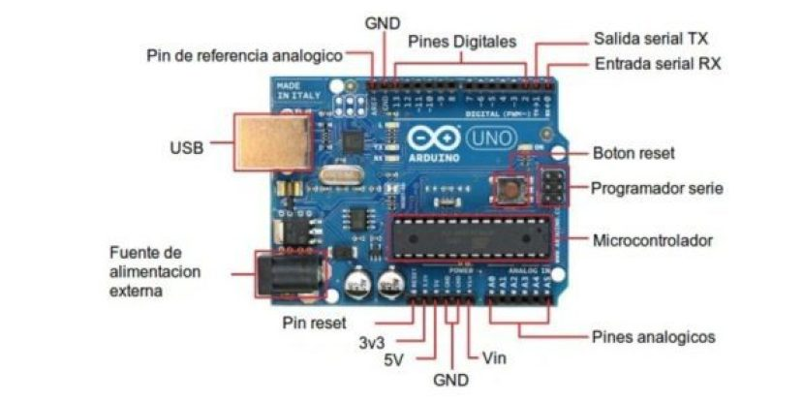
Elementos del ARDUINO UNO
Conector USB
Regulador de voltaje de 5V
Plug de conexión para fuente de alimentación externa
Puerto de conexiones
Puertos de entradas análogas
Microcontrolador ATmega 328
Botón Reset
Pines de programación ICSP
Led ON
Leds de Recepción y Transmisión
Puertos de conexiones de pines de entradas o salidas digitales
Puerto de conexiones 5 entradas o salidas adicionales
salida a tierra GND
pin AREF
Led pin 13
Pines de programación ISCP
Chip de comunicación:

Slide 9
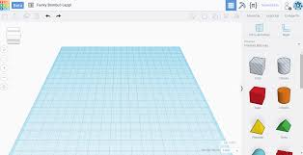
SIMULADOR DEL ARDUINO UNO
El simulador escogido para Arduino fue Tinkercad el cual es una interfaz grafica fácil de usar y muy dinámica la cual nos muestra en su simulación el orden y movimientos de los cuerpos que se han programado
https://www.tinkercad.com/

Slide 10
Bibliografía
Singh, P., & Saikia, S. (2016). Arduino-based smart irrigation using water flow sensor, soil moisture sensor, temperature sensor and ESP8266 WiFi module. 2016 IEEE Region 10 Humanitarian Technology Conference (R10-HTC). doi:10.1109/r10-.
Rezwan, S., Ahmed, W., Mahia, M. A., & Islam, M. R. (2018). IoT Based Smart Inventory Management System for Kitchen Using Weight Sensors, LDR, LED, Arduino Mega and NodeMCU (ESP8266) Wi-Fi Module with Website and App. 2018 Fourth International Conference on Advances in Computing, Communication & Automation (ICACCA).
Yamanoor, N. S., & Yamanoor, S. (2017). High quality, low cost education with the Raspberry Pi. 2017 IEEE Global Humanitarian Technology Conference
[4] Maria Sol Vicet Illas, «Historia y defincion de software libre en el mundo e lainformatica inicial,» Ecured.cu, Ecuador, 2017 Available: https://www.ecured.cu/Software_libre#:~:text=Seg%C3%BAn%20la%20Free%20Software%20Foundation,programa%2C%20con%20cualquier%20prop%C3%B3sito%3B%20de
[5] N. SATHISH, KUMAR; B. VUAYALAKSHMI; R. JENIFER PRARTHANA; A. SHANKAR, « IOT BASED SMART GARBAGE ALERT SYSTEM USING ARDUINO UNO,» IEE, 2019 Available: https://ieeexplore.ieee.org/abstract/document/7848162
Eudoteca. (s.f.). Eudoteca. Obtenido de Tinkercad: https://www.educoteca.com/tinkercad.html
RoboticaSchool. (2020). RoboticaSchool. Obtenido de Arduino uno: https://www.robotica.school/curso/arduino-00/explicacion-hardware-arduino-uno/
Hernandez, L. d. (2018). ProgramarFacil. Obtenido de ESP8266 todo lo que necesitas saber del módulo WiFi para Arduino: https://programarfacil.com/podcast/esp8266-wifi-coste-arduino/#Especificaciones_del_chip_ESP8266
Microprocesador. (junio de 22 de 2020). Obtenido de Significados : https://www.significados.com/microprocesador/
Quarea. (s.f.). Obtenido de SBC: https://www.quarea.com/es/sbc-componente-indispensable

